Slide 1

CHÀO MỪNG QUÝ THẦY CÔ
VỀ DỰ GIỜ THĂM LỚP
Môn Đạo đức lớp 3
Bài 5: SỬ DỤNG MÁY THU HÌNH (T3)

Slide 2

1.Tìm hiểu video chương trình truyền hình

Slide 3
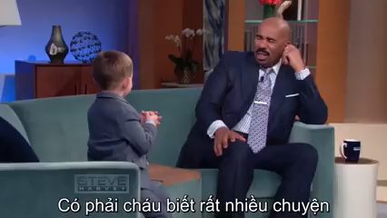
1.Tìm hiểu video chương trình truyền hình

Slide 4
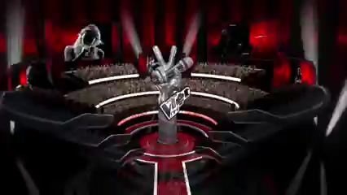
1.Tìm hiểu video chương trình truyền hình

Slide 5
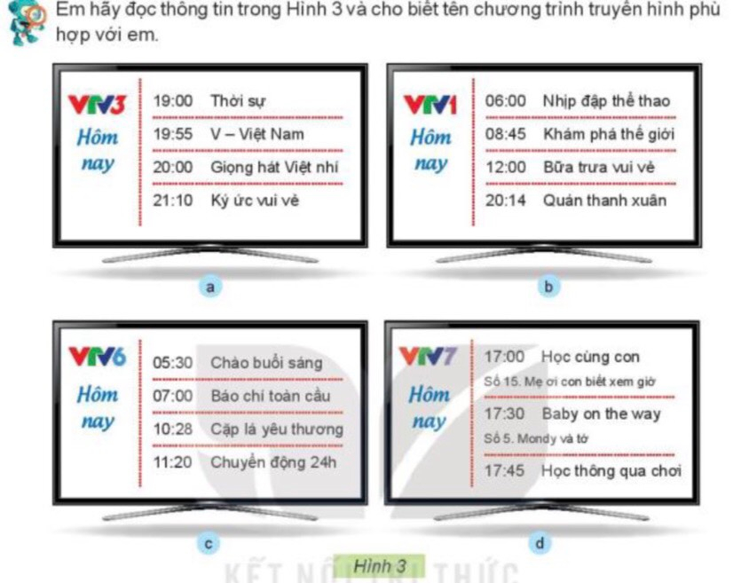
2.Tìm hiểu một số chương trình truyền hình
Em hãy đọc thông tin trong hình 3 và cho biết chương trình truyền hình nào phù hợp với em?

Slide 6
Bố mẹ em thường thích xem các chương trình truyền hình nào? Chương trình đó được phát trên kênh nào?

Slide 7
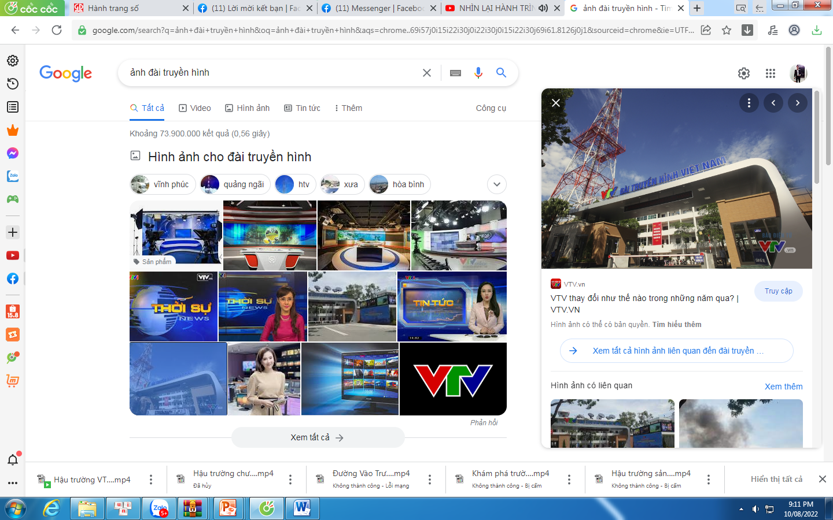
Đài truyền hình phát nhiều kênh truyền hình khác nhau. Mỗi kênh truyền hình gồm nhiều chương trình truyền hình với nội dung đa dạng, phù hợp với nhiều lứa tuổi.

Slide 8
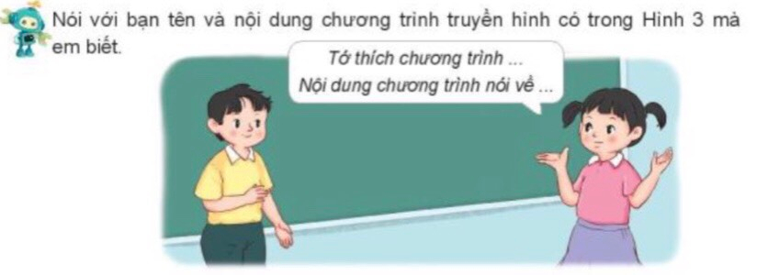
3. Tìm hiểu chương trình truyền hình em đã biết .
Em hãy nói với bạn tên và nội dung chương trình truyền hình có trong hình 3 mà em biết?
Tớ thích chương trình giọng hát Việt nhí .Vì các bạn hát rất hay!

Slide 9

XIN CHÂN THÀNH CẢM ƠN
QUÝ THẦY CÔ GIÁO VÀ CÁC EM

